Slide 1
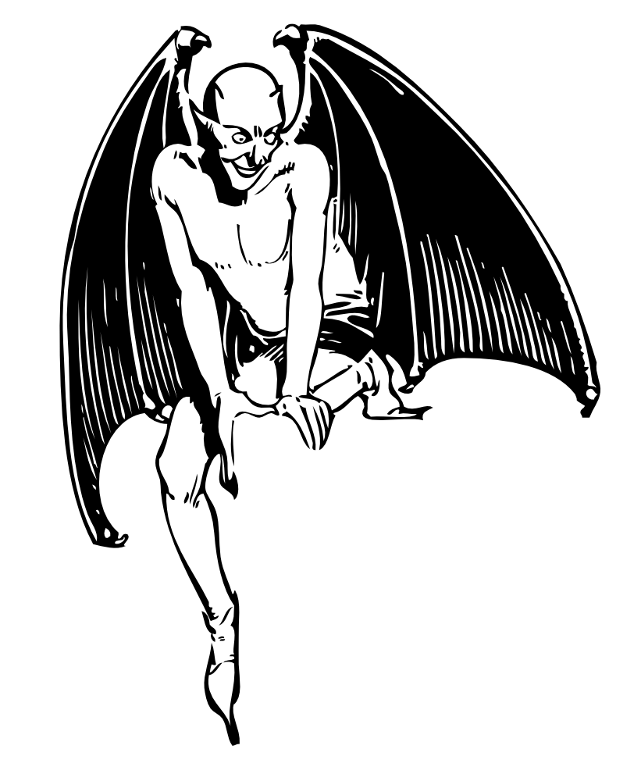
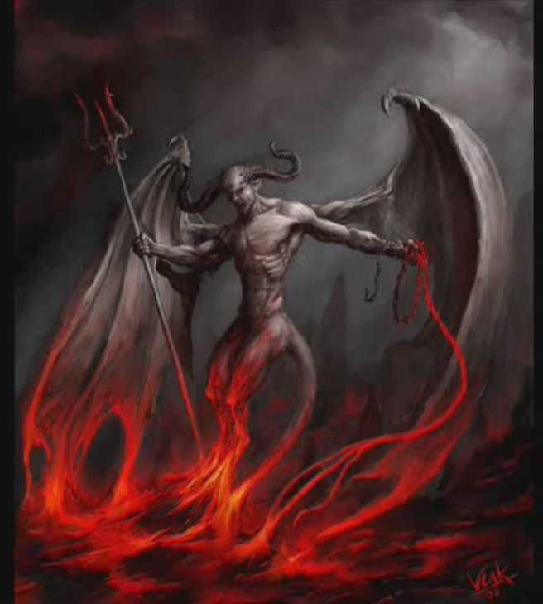
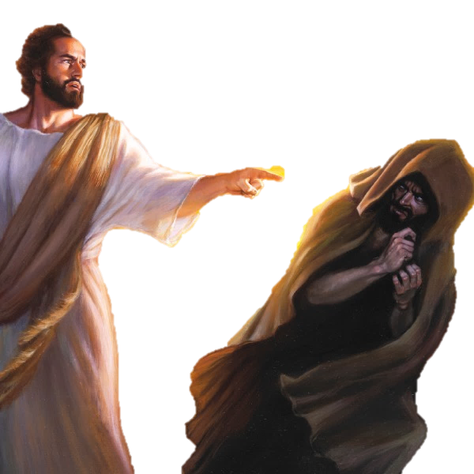
DESPRE DIAVOL

Slide 2
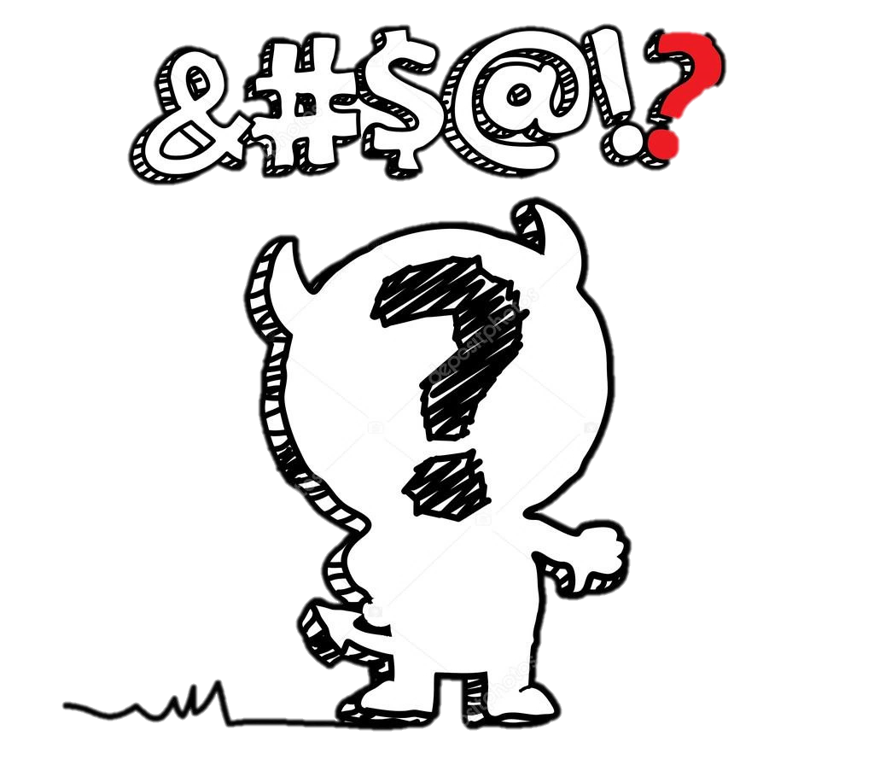
Cine este diavolul?

Slide 3
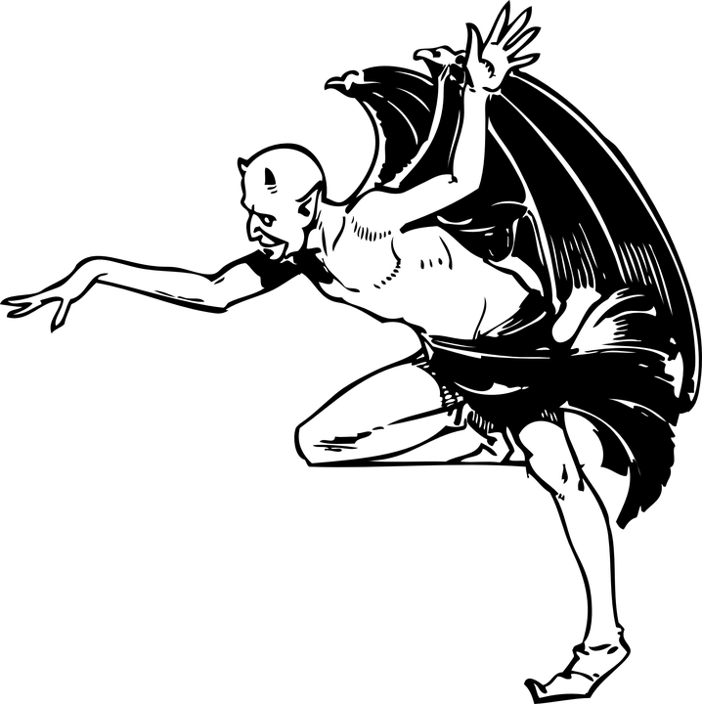
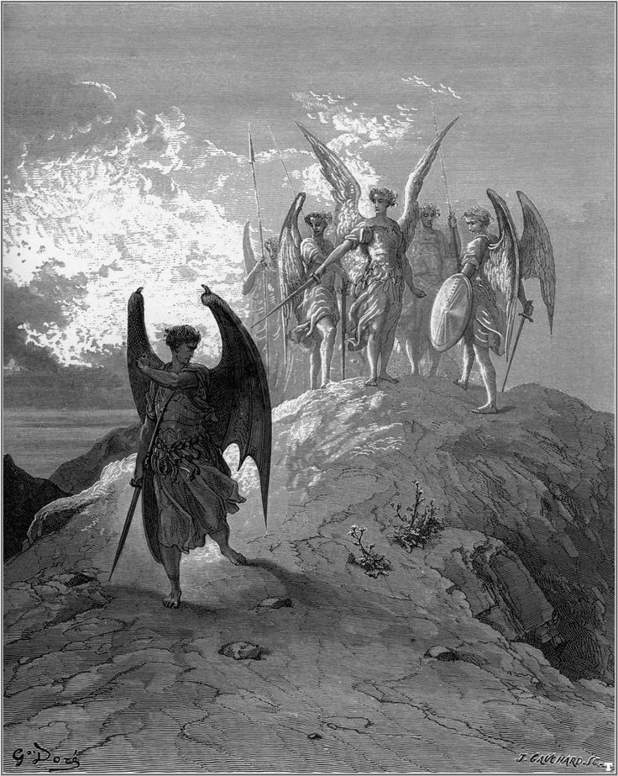
Biserica învață că la început diavolii erau îngeri buni, creați de Dumnezeu, dar care apoi de la ei înșiși, prin alegerea lor liberă şi irevocabilă, s-au transformat în răi, răzvrătindu-se, refuzându-l pe Dumnezeu. Evanghelia după sfântul Ioan îl numeşte pe diavol-Satana "principele acestei lumi" (In 12,31). "Diavolul este păcătos încă de la început" (1In 3,8) şi se opune personal lui Dumnezeu şi planului său de mântuire.

Slide 4
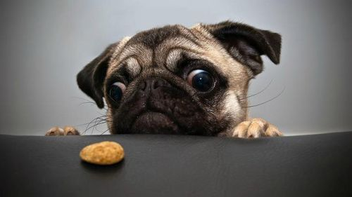
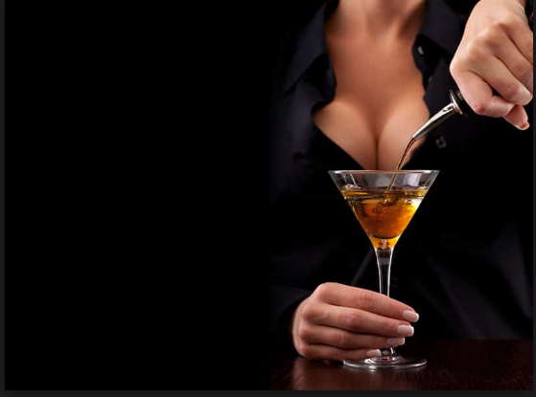
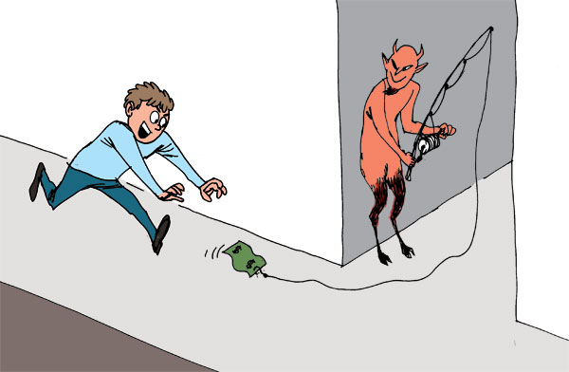
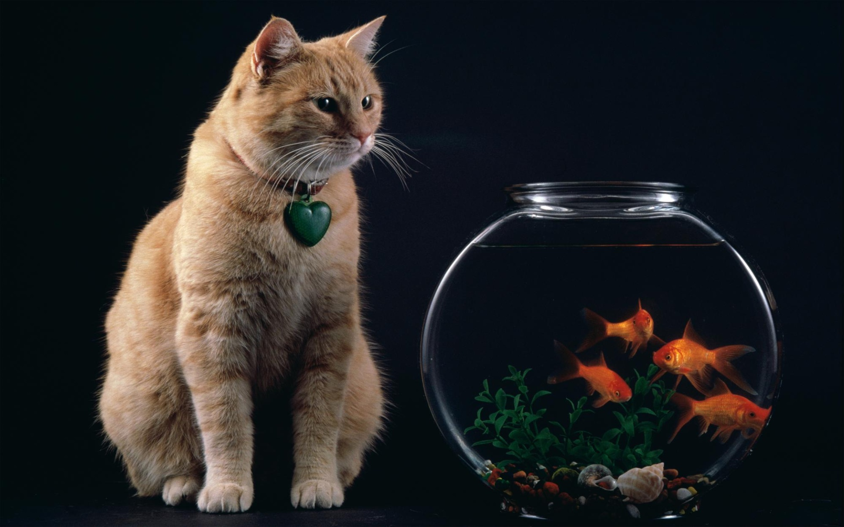
Ce putere are diavolul
asupra noastră?

Slide 5
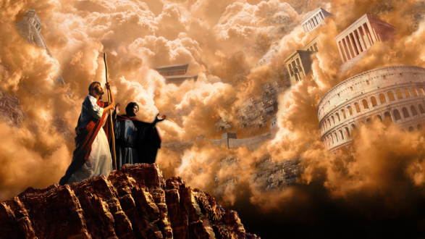
În prima scrisoare a aceluiaşi Ioan se citeşte: "Lumea întreagă zace sub puterea Celui Rău" (1In 5,19). Sfântul Paul vorbeşte despre bătălia noastră împotriva puterilor spirituale (cf. Ef 6,10-17). Este şi din cauza lui că păcatul şi consecinţele sale (bolile, suferinţele, cataclismele şi mai ales moartea) au intrat în lume.

Slide 6
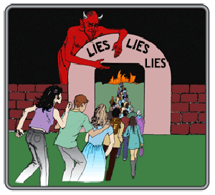
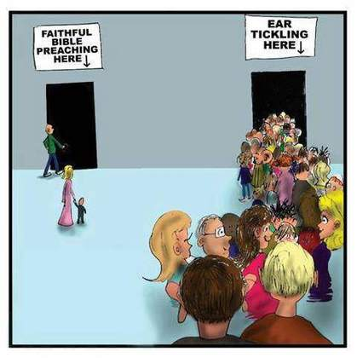
Diavolul acţionează în general prin ispită şi înşelăciune; este mincinos, "tată al minciunii" (In 8,44). Poate să înşele, să inducă la greşeală, să amăgească. După cum Isus este adevărul (cf. In 14,6), tot aşa diavolul este mincinosul prin excelenţă. Scriitorul francez Charles Baudelaire spunea că viclenia cea mai perfectă a Satanei constă în a ne convinge că el nu există.

Slide 7
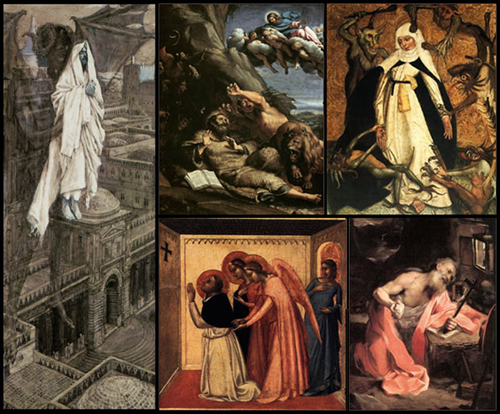
Diavolul are o imensă
putere de seducere:

Slide 8
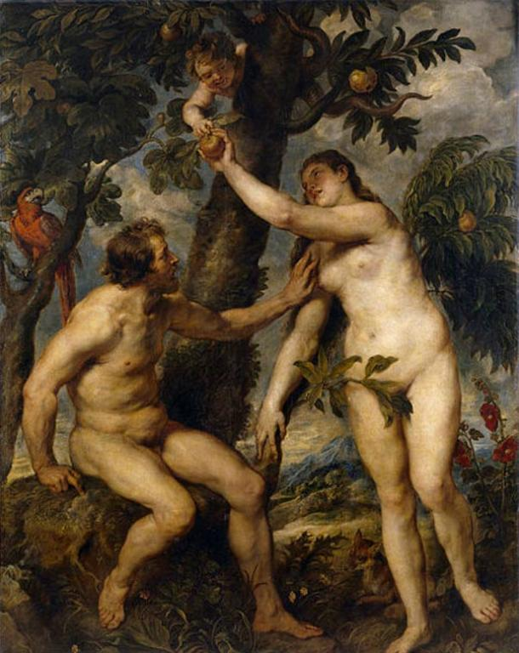
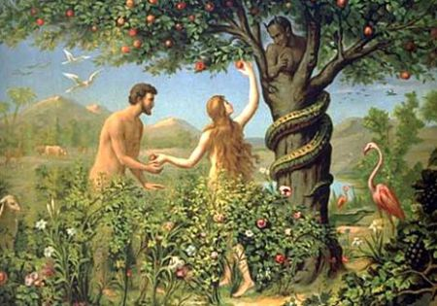
- i-a sedus pe Adam şi Eva: dintre toate faptele săvârşite de diavol "cel mai grav în consecinţele sale a fost seducerea mincinoasă care l-a făcut pe om să nu asculte de Dumnezeu" (CBC, 394);

Slide 9
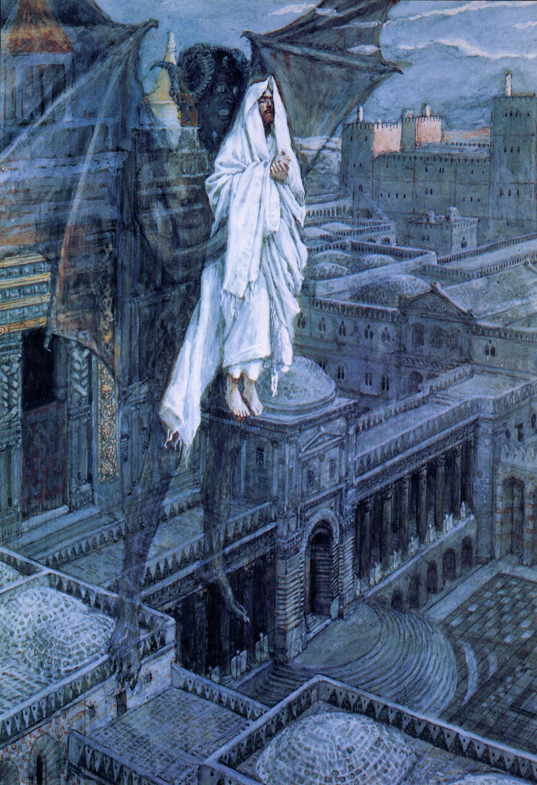
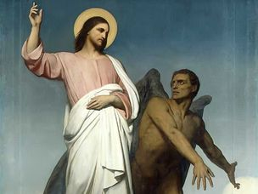
- a încercat să-l seducă şi pe Cristos în mod direct (cf. Lc 4,1-13) sau folosindu-se de Petru (cf. Mt 16,23);

Slide 10
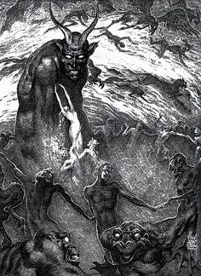
- încearcă să-i seducă pe discipolii lui Cristos. Strategia pe care o urmează pentru a obţine acest rezultat este să-l convingă pe om că o viaţă trăită în neascultare faţă de voinţa divină este mai bună decât aceea trăită în ascultare. Îi înşală pe oameni convingându-i că nu au nevoie de Dumnezeu şi că sunt autosuficienţi, fără a avea nevoie de har şi de mântuire. Ba chiar îi înşală pe oameni diminuând, mai mult, făcând să dispară simţul păcatului.

Slide 11
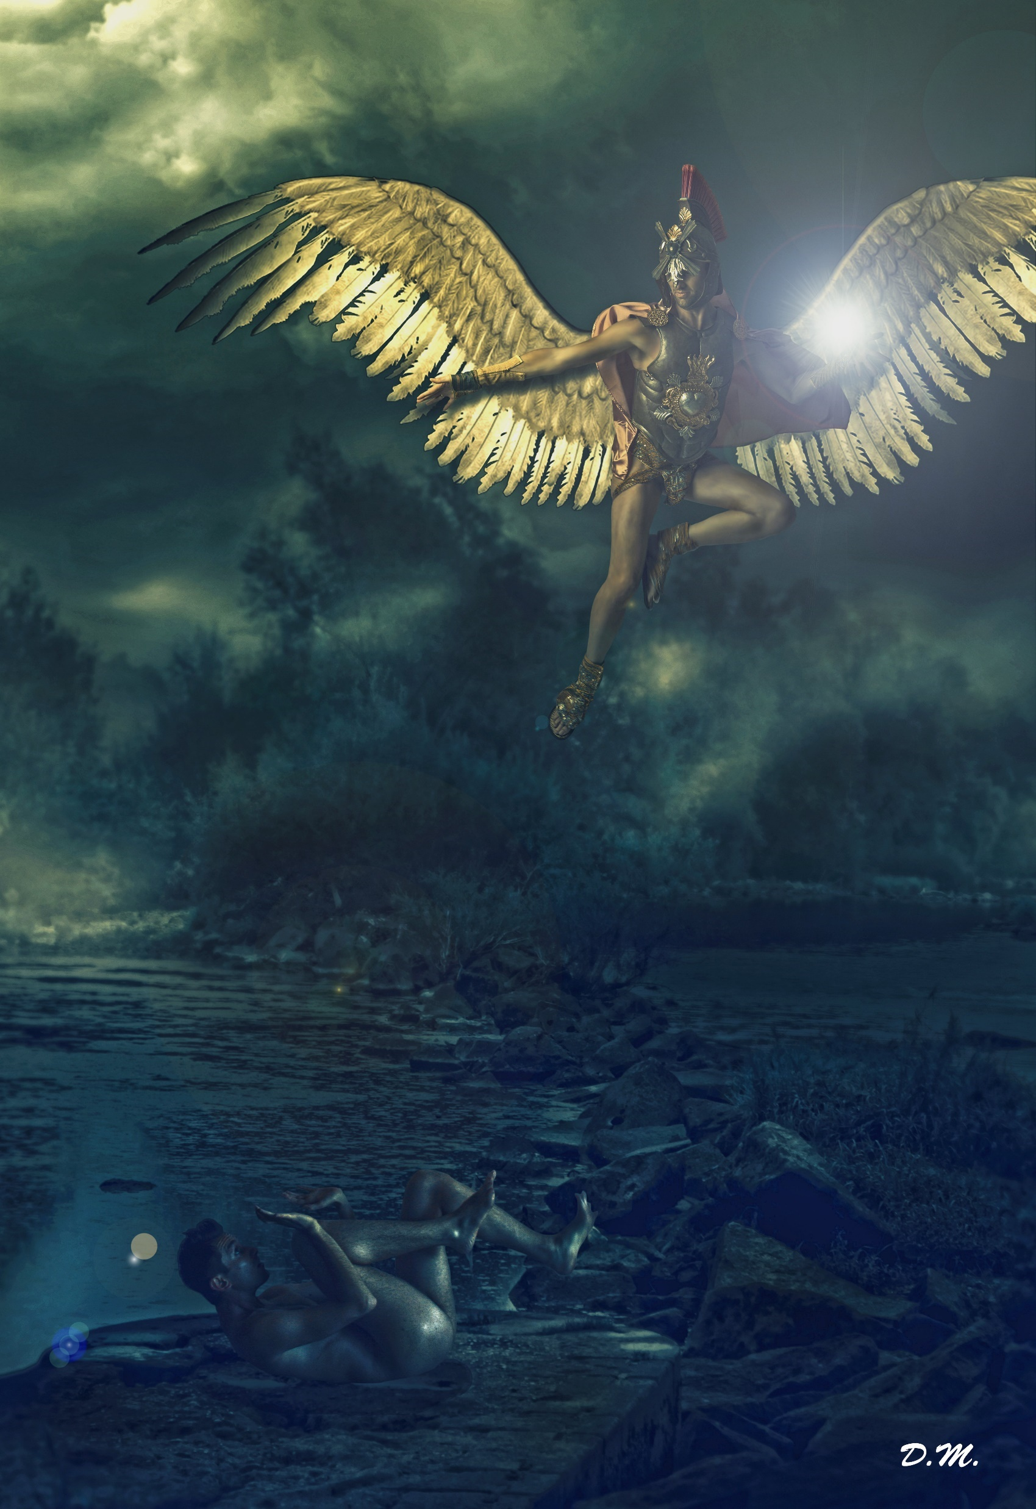
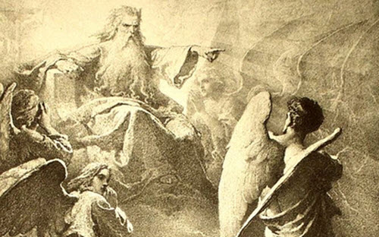
"Puterea Satanei nu este totuşi infinită. El nu e decât o creatură, puternică prin faptul că este spirit pur, dar totuşi o creatură: nu poate împiedica edificarea împărăţiei lui Dumnezeu" (CBC, 395).

Slide 12
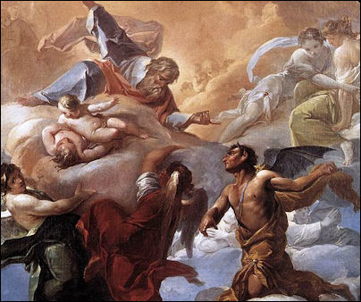
Acţiunea sa, în afară de faptul că este limitată, "este îngăduită de Providenţa divină care cârmuieşte istoria omului şi a lumii cu putere şi blândeţe. Faptul că Dumnezeu îngăduie acţiunea diavolului este un mare mister, însă «noi ştim că Dumnezeu toate le lucrează spre binele celor care îl iubesc» (Rom 8,28)" (CBC, 395).

Slide 13
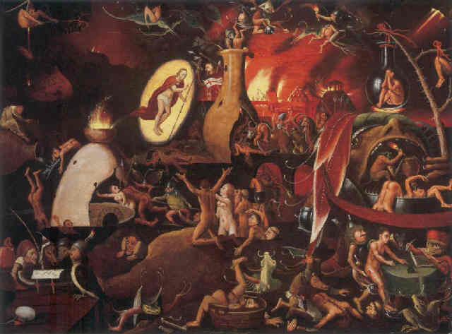
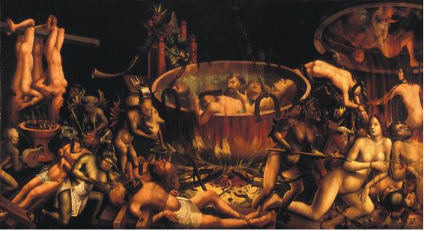
Pentru ce Dumnezeu "permite" Satanei să-l "chinuiască" pe om?

Slide 14
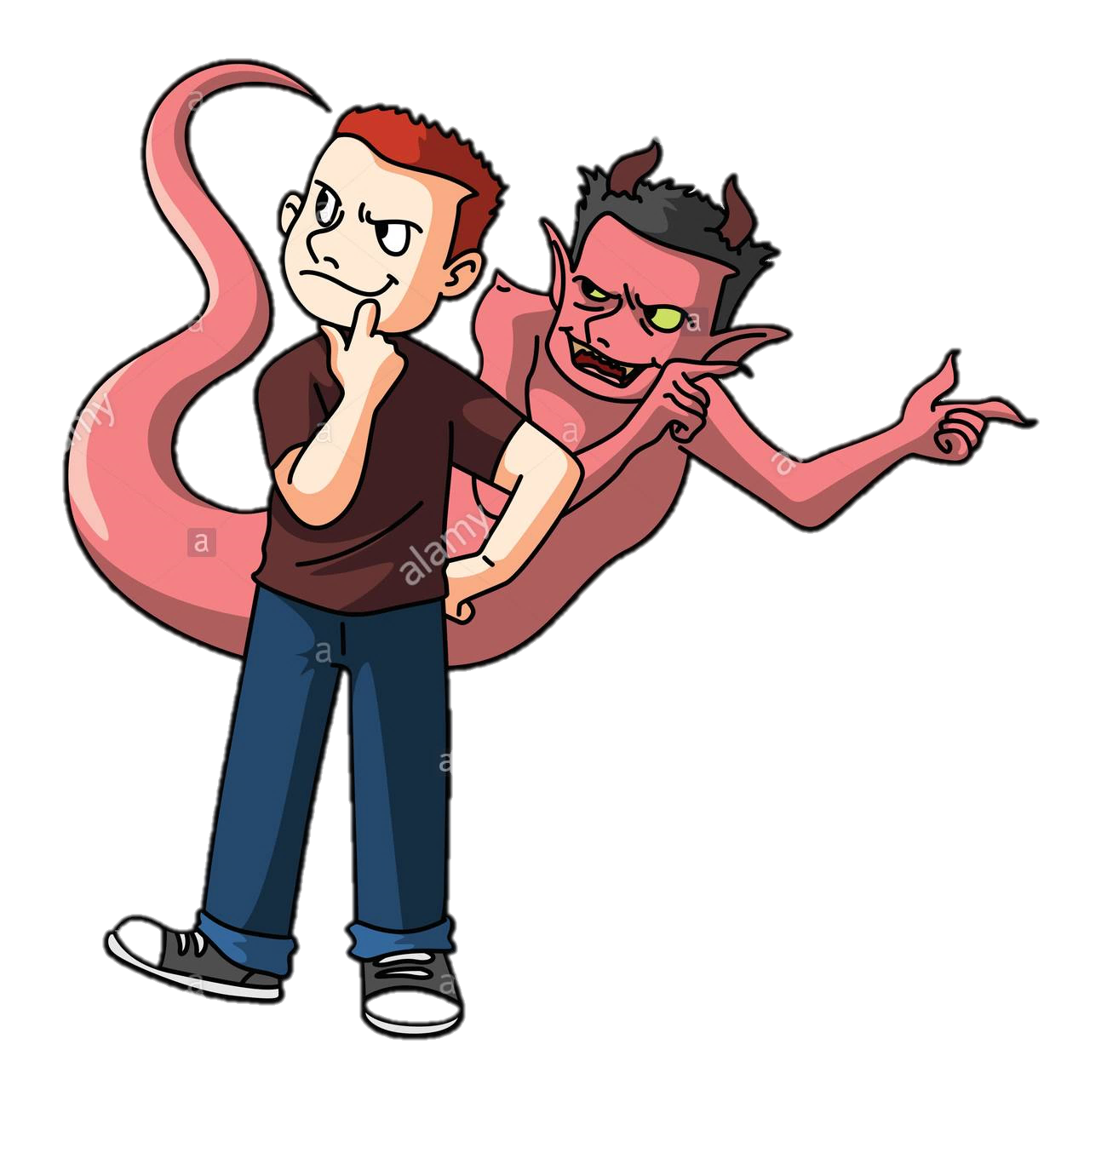
Viaţa pământească este un timp de probă, în timpul căreia Dumnezeu permite diavolului să-l ispitească şi "să-l iscodească" pe om, însă niciodată mai presus de puterile lui. Ştim totuşi prin credinţă că din acest rău Dumnezeu ştie să scoată un bine mai mare deoarece, cu harul său, inima iese purificată din încercare şi credinţa devine mai tare.

Slide 15
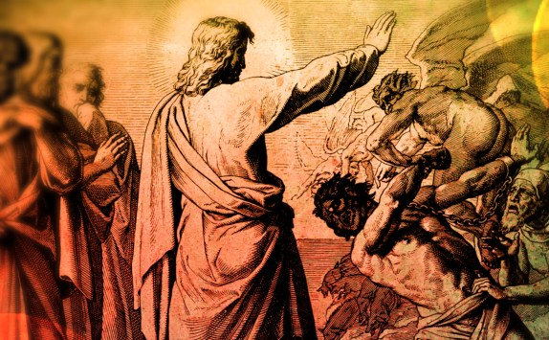
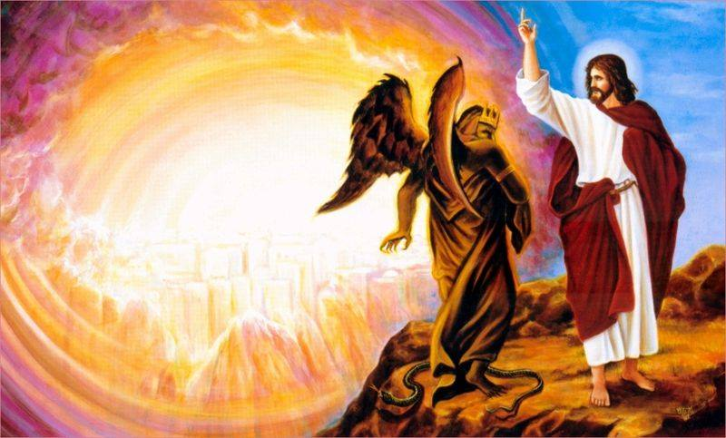
În ce mod se comportă
Isus cu diavolii?

Slide 16
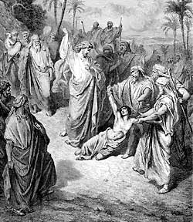
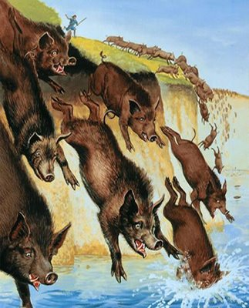
Înainte de toate el vorbeşte frecvent despre diavol (cf. de exemplu Mt 4,10; Mc 4,15; Lc 10,18; In 8,44). În afară de asta, el acţionează împotriva diavolului:

Slide 17
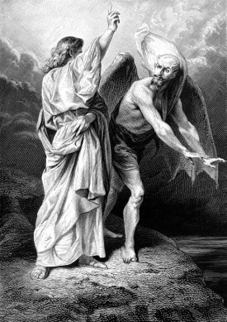
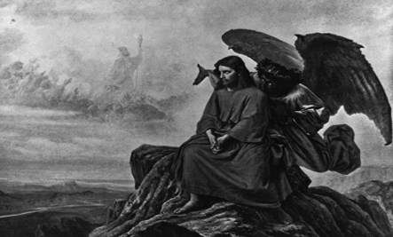
- un exemplu este ispitirea lui Isus din pustiu, împotriva căreia el reacţionează cu putere (cf. Lc 4,1-13); - "Ispitirea din pustiu îl arată pe Isus Mesia smerit care îl biruie pe Satana prin totala sa adeziune la planul de mântuire voit de Tatăl" (CBC, 566);

Slide 18
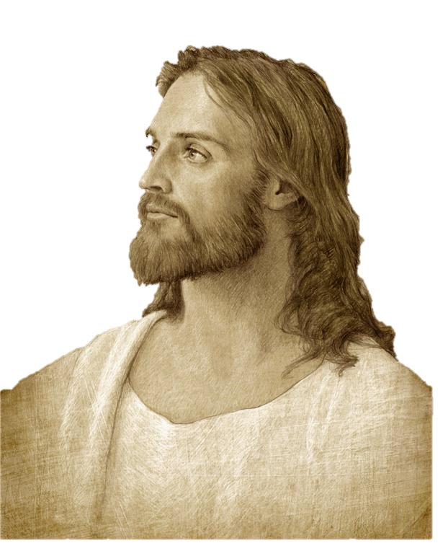
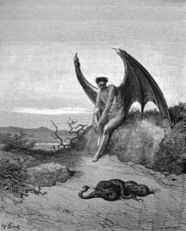
- în Evanghelia după sfântul Luca citim că Isus le porunceşte diavolilor, care-l recunosc ca Fiul lui Dumnezeu (cf. Lc 4,4,1; 8,28...);

Slide 19
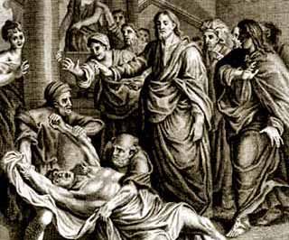
- printre minunile pe care le face Isus există eliberări de posedările diabolice (cf. Mc 1,25-26; 5,2-20); realizând aceste vindecări, el "a luat asupra lui slăbiciunile noastre şi a purtat bolile noastre" (Mt 8,17);

Slide 20
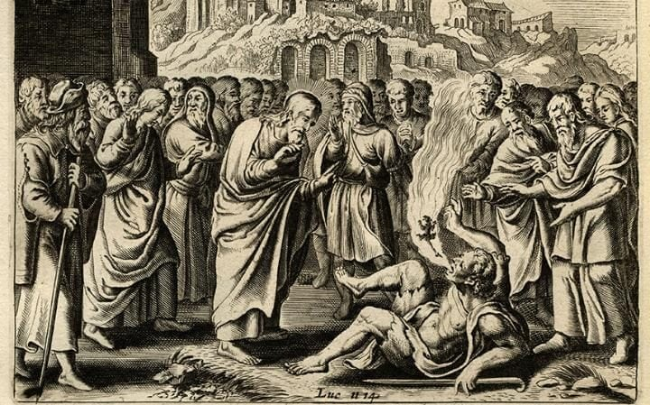
- de mai multe ori evangheliştii ne relatează că Isus practică diferite exorcisme, prin care eliberează unele persoane de chinuirea diavolilor, anticipând astfel marea victorie pe care el o va realiza asupra principelui acestei lumi (cf. Mc 1,25-26), cu moartea şi învierea sa;

Slide 21
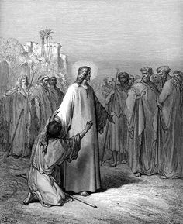
- Isus predică venirea împărăției lui Dumnezeu, care constituie înfrângerea împărăţiei Satanei: "Dacă eu scot diavolii cu Duhul lui Dumnezeu, împărăția lui Dumnezeu a ajuns cu adevărat la voi" (Mt 12,28);

Slide 22
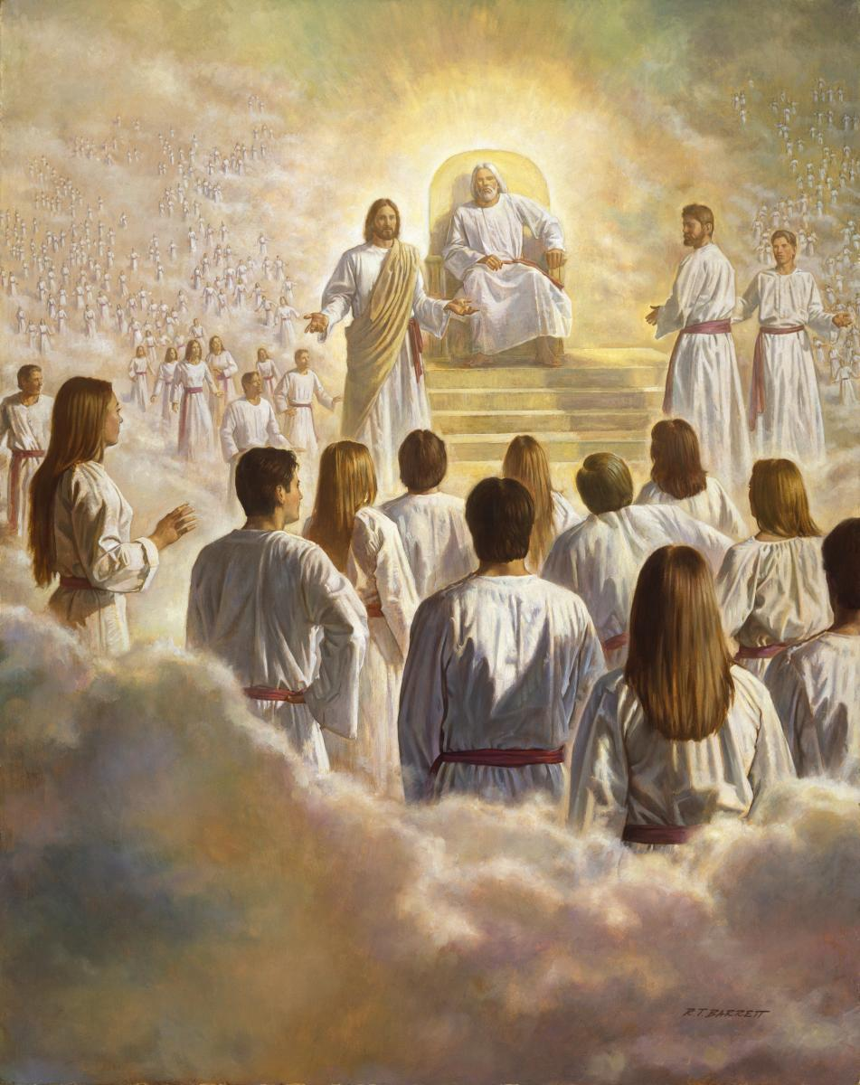
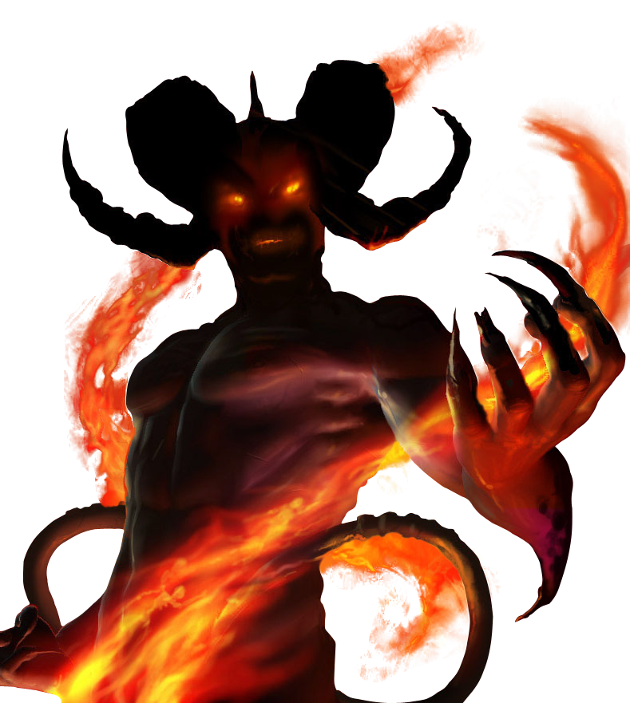
- încredințează şi apostolilor săi puterea de a-i alunga pe diavoli (cf. Mc 3,15; 6,7.13; 16,17);

Slide 23
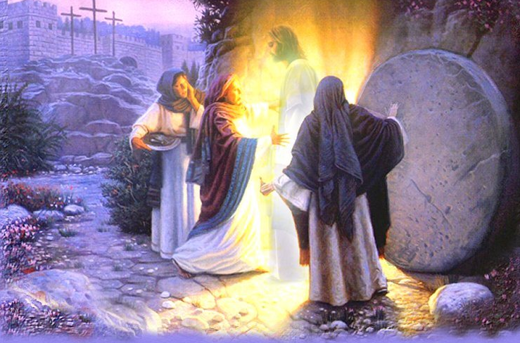
- învinge toată lumea răului cu moartea şi învierea sa. Isus Cristos l-a învins pe Satana şi a frânt definitiv dominarea duhului rău (cf. Col 2,15; Ef 1,21; Ap 12,7-12), el este "cel mai puternic" care l-a învins pe "cel puternic" (cf. Lc 11,22). "Aveţi încredere - spune Domnul - eu am învins lumea!" (In 16,33);

Slide 24
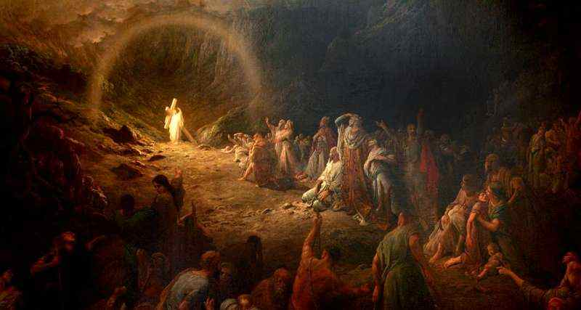
- atunci când, după moartea sa, coboară în iad, Isus reduce "la neputinţă, prin moarte, pe cel care avea puterea morţii, adică pe diavol" (Evr 2,14).

Slide 25
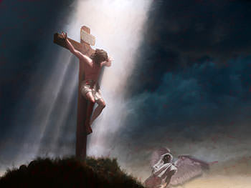
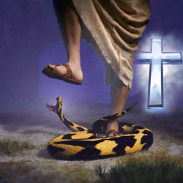
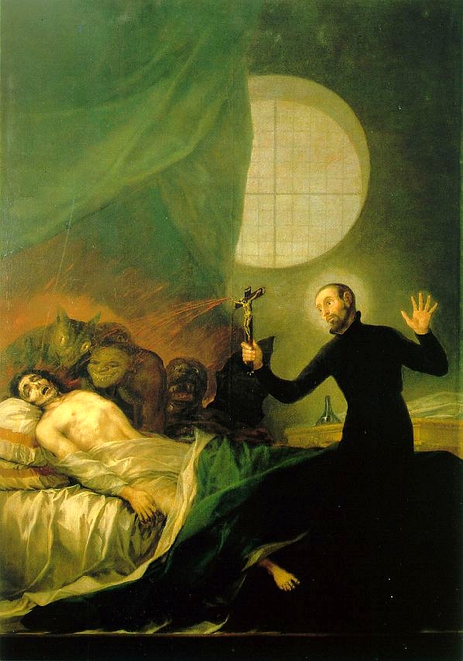
Cum se învinge diavolul?

Slide 26
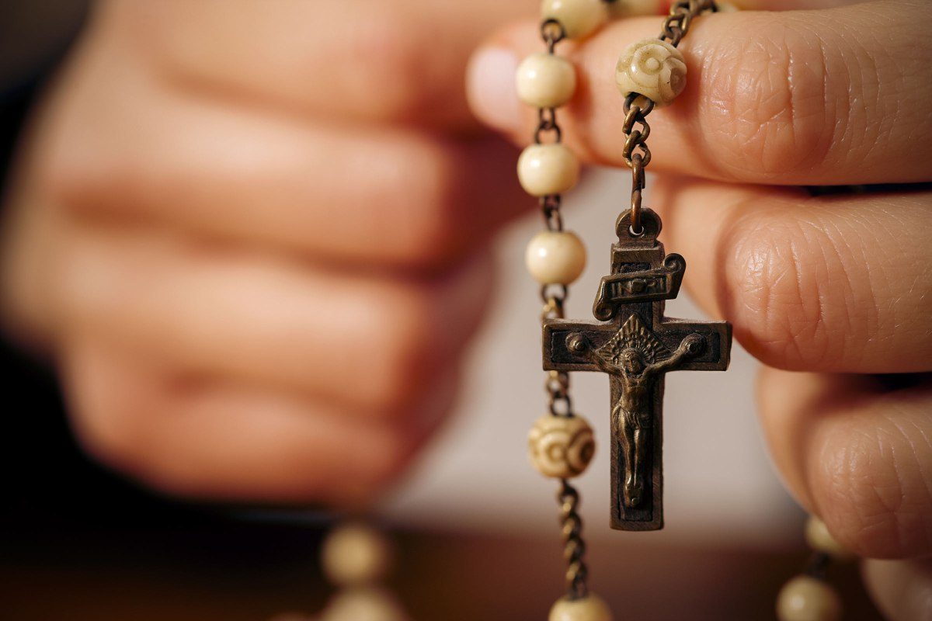
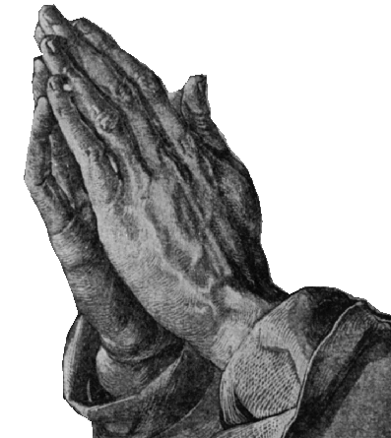
În diferite moduri, complementare:
- înainte de toate cu o viaţă genuină de credinţă, caracterizată de o abandonare încrezătoare în iubirea paternă şi grijulie a lui Dumnezeu (cf. Lc 12,22-31), şi de ascultare faţă de voinţa sa (cf. Mt 6,10), imitându-l pe Cristos Domnul. Acesta este scutul cel mai sigur.

Slide 27
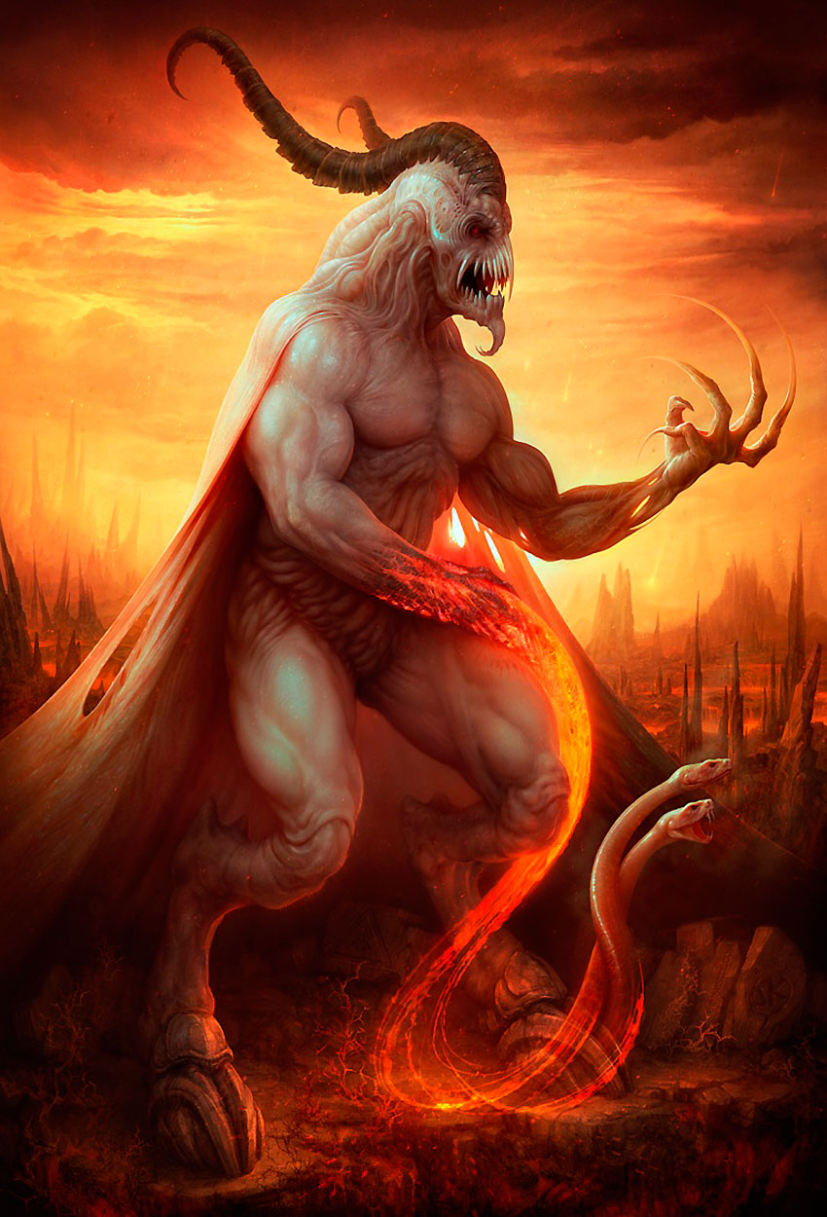
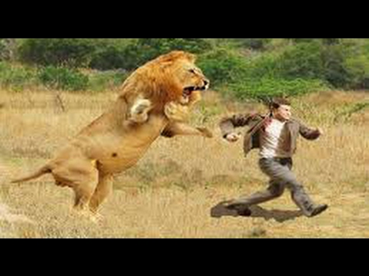
- cu o vigilenţă permanentă: "Vegheaţi! Duşmanul vostru, diavolul, ca un leu care rage, dă târcoale căutând pe cine să înghită" (1Pt 5,8);

Slide 28
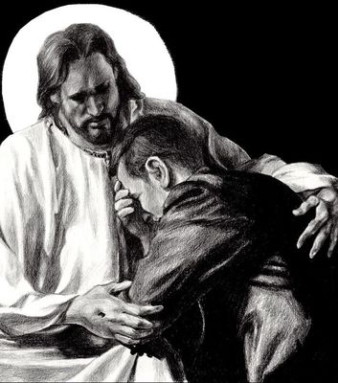
- primind şi mărturisind, tot mai mult, prin cuvânt şi prin fapte, evanghelia. Pentru aceasta este nevoie de o vestire integrală şi curajoasă a evangheliei: nu trebuie să ne fie frică să vorbim şi despre diavol, şi mai ales despre victoria pe care Cristos a repurtat-o deja asupra lui şi continuă să o repurteze în persoana credincioşilor săi;

Slide 29
- luptând împotriva seducerilor şi ispitelor sale. "Întreaga istorie a oamenilor este străbătută de o bătălie aprigă împotriva puterilor întunericului; aceasta a început de la origini şi va dura, după cum spune Domnul, până în ziua de apoi. Prins în această înfruntare, omul trebuie să se lupte necontenit pentru a adera la bine şi nu-şi poate dobândi unitatea lăuntrică decât cu mari eforturi, cu ajutorul harului lui Dumnezeu" (Conciliul al II-lea din Vatican, Gaudium et spes, nr. 37, 2);

Slide 30
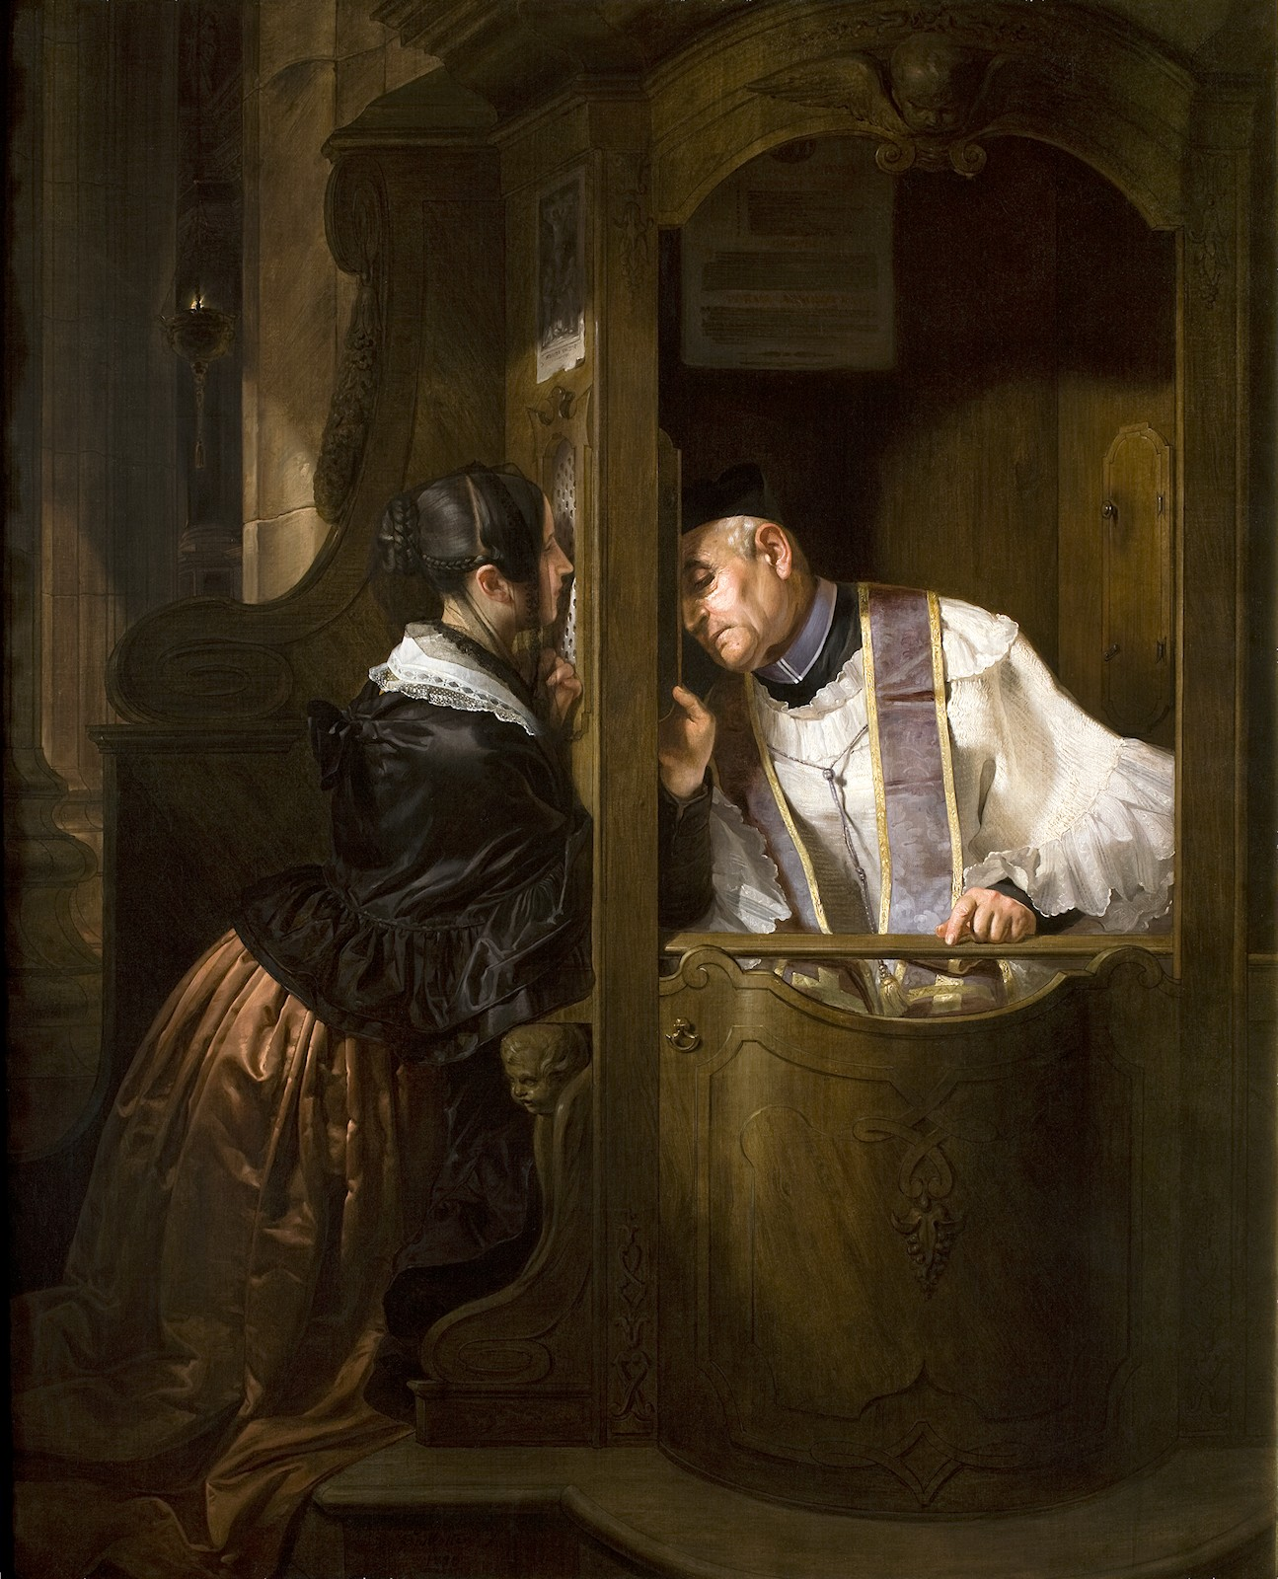
- fugind de păcat, evitând păcatul, care "este o jignire adusă lui Dumnezeu: «Împotriva ta, doar împotriva ta am greşit şi ceea ce este rău în ochii tăi am făcut» (Ps 51,6). Păcatul se ridică împotriva iubirii lui Dumnezeu faţă de noi şi ne îndepărtează inimile de ea.

Slide 31
Ca şi păcatul originar, el este o neascultare, o revoltă împotriva lui Dumnezeu, prin voinţa de a deveni «ca nişte dumnezei», cunoscând şi determinând binele şi răul (Gen 3,5). Păcatul este astfel iubire de sine până la dispreţul faţă de Dumnezeu" (CBC, 1850);

Slide 32
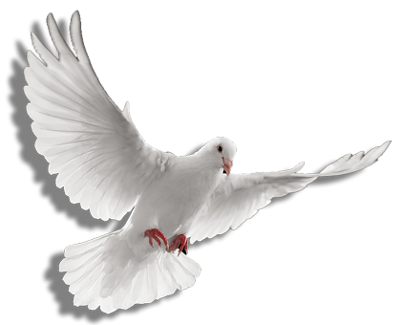
- folosind discernământul. "Duhul Sfânt ne face să discernem între încercare, necesară pentru creşterea omului lăuntric spre o «virtute încercată» şi ispită, care duce la păcat şi la moarte. Trebuie să discernem între «a fi ispitit» şi «a consimţi» la ispită. În sfârşit, discernământul demască minciuna ispitei: în aparenţă obiectul ei este «bun, plăcut la vedere, vrednic de dorit» (Gen 3,6), pe când în realitate rodul ei este moartea" (CBC, 2847);

Slide 33
- rugându-ne: "Dacă Dumnezeu este cu noi, cine va fi împotriva noastră" (Rom 8,31). Acelaşi Domn, în rugăciunea Tatăl nostru, ne-a învăţat să-i cerem lui Dumnezeu Tatăl: "Mântuieşte-ne de Cel Rău". "Cerând să fim eliberaţi de Cel Rău, ne rugăm şi să fim eliberaţi de toate relele prezente, trecute şi viitoare, al căror autor sau instigator este el (diavolul).

Slide 34
- recurgând uneori şi la exorcism.

Slide 35
Va urma
Probabil

